Slide 1



Ferramenta Jira
Mario Antônio Zaleuski
Diogo Ruan Coelho
Paulo Roberto de Lima Junior
Prof. Gilsiley Henrique Daru

Slide 2

Visão Geral
O Jira Software é uma ferramenta de gestão ágil de projetos que oferece suporte a qualquer metodologia ágil, como Scrum, Kanban ou qualquer outra que você preferir;
Planejamento, acompanhamento e gerenciamento de todos os projetos de desenvolvimento de software ágil;
Ferramentas ágeis que ajudam sua equipe de Scrum a realizar esses eventos com facilidade;
O Jira Software tem várias ferramentas para ajudar o planejamento de sprints a funcionar com perfeição;
Configurar o quadro de kamban com um dos fluxos de trabalho padrão e começar a adicionar itens ou histórias na hora.

Slide 3
Modelo de comercialização
Possui três planos, estes:
Free
Standard
Premium
Além de, um plano empresarial que possui preço variável.

Slide 4
Modelo de comercialização
Plano Free:
Gratuito
Permite 10 usuários por site
2 Gb de armazenamento
Automação de projeto único
Limite de Site: Um

Slide 5
Modelo de comercialização
Plano Standard:
$7 por mês (cerca de R$ 70,00)
Permite 20.000 usuários por site
250 Gb de armazenamento
Automação de projeto único
Limite de Site: Um

Slide 6
Modelo de comercialização
Plano Premium:
$14 por mês (cerca de R$ 140,00)
Permite 20.000 usuários por site
Armazenamento Ilimitado
Automação de vários projetos e Global
Limite de Site: Um

Slide 7
Modelo de comercialização
Plano Enterprise:
Preço Variável
Permite 20.000 usuários por site
Armazenamento Ilimitado
Automação de vários projetos e Global
Limite de Site: Ilimitado

Slide 8
Funcionalidades
Quadros do Scrum
As equipes ágeis podem manter o foco para agregar valor iterativo e adicional, o mais rápido possível, com quadros do Scrum personalizáveis.
Quadros do Kanban
Os quadros flexíveis do Kanban dão à sua equipe visibilidade total do que vem a seguir, para que você possa entregar rendimento máximo em tempo de ciclo mínimo de forma contínua.
Relatórios ágeis
As equipes têm acesso a mais de uma dúzia de relatórios prontos para uso com insights acionáveis e em tempo real sobre como sua equipe está realizando sprint sobre sprint.

Slide 9
Funcionalidades
Veja o status do código e da implementação em um piscar de olhos no Jira
Traga as informações da sua ferramenta favorita de controle de versão, compilação, implementação ou de sinalização de recursos para o Jira Software e ganhe visibilidade instantânea do pipeline de desenvolvimento.
Escolha um fluxo de trabalho ou crie seu próprio
Cada equipe tem um processo único de distribuição de software. Use um fluxo de trabalho padronizado ou crie um que combine com o estilo de trabalho da sua equipe.

Slide 10
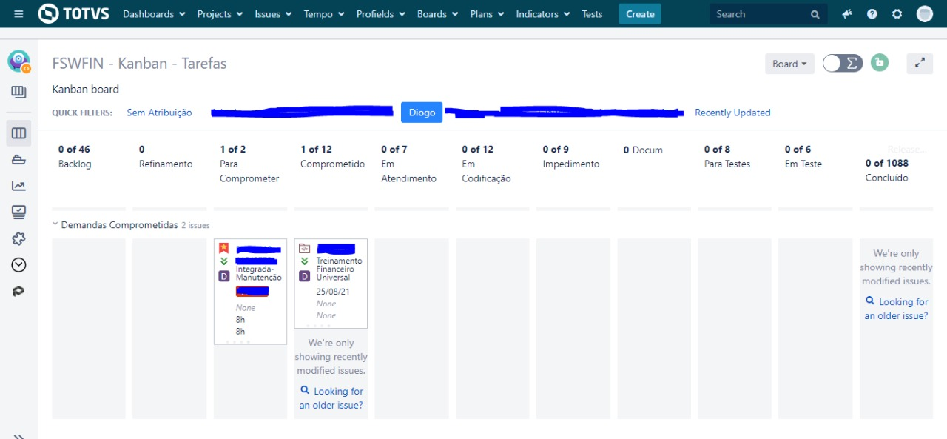
Ferramenta Aplicada a Metodologia
Dia a Dia Totvs.

Slide 11
OBRIGADO!

